Slide 1
毕业答辩注意事项
关于内容：
1、一般概括性内容：课题标题、答辩人、课题执行时间、课题指导教师、课题的归属、致谢等。
2、课题研究内容：研究目的、方案设计（流程图）、运行过程、研究结果、创新性、应用价值、有关课题延续的新看法等。
3、PPT要图文并茂，突出重点，让答辩老师明白哪些是自己独立完成的，页数不要太多，30页左右足够，不要出现太多文字，老师对文字和公式都不怎么感兴趣；
4、凡是贴在PPT上的图和公式，要能够自圆其说，没有把握的坚决不要往上面贴。
5、每页下面记得标页码，这样比较方便评委老师提问的时候review

Slide 2
关于模板：
1、不要用太华丽的企业商务模板，学术ppt最好低调简洁一些；
2、推荐底色白底（黑字、红字和蓝字）、蓝底（白字或黄字）、黑底（白字和黄字），这三种配色方式可保证幻灯质量。我个人觉得学术ppt还是白底好；
3、动手能力强的大牛可以自己做附和课题主题的模板，其实很简单，就是把喜欢的图在“幻灯片母版”模式下插入就行了。
关于文字：
1、首先就是：不要太多！！！图优于表，表优于文字，答辩的时候照着ppt念的人最逊了；
2、字体大小最好选ppt默认的，标题用44号或40号，正文用32号，一般不要小于20号。标题推荐黑体，正文推荐宋体，如果一定要用少见字体，记得答辩的时候一起copy到答辩电脑上，不然会显示不出来

Slide 3
3、正文内的文字排列，一般一行字数在20～25个左右，不要超过6～7行。更不要超过10行。行与行之间、段与段之间要有一定的间距，标题之间的距离（段间距）要大于行间距；
关于图片：
1、图片在ppt里的位置最好统一，整个ppt里的版式安排不要超过3种。图片最好统一格式，一方面很精制，另一方面也显示出做学问的严谨态度。图片的外周，有时候加上阴影或外框，会有意想不到的效果；
2、关于格式，tif格式主要用于印刷，它的高质量在ppt上体现不出来，照片选用jpg就可以了，示意图我推荐bmp格式，直接在windows画笔里按照需要的大小画，不要缩放，出来的都是矢量效果，比较pro，相关的箭头元素可以直接从word里copy过来；www.pptbz.com提供
3、流程图，用viso画就可以了，这个地球人都知道；
4、ppt里出现图片的动画方式最好简洁到2种以下，还是那句话，

Slide 4
低调朴素为主；
5、动手能力允许的话，学习一下photoshop里的基本操作，一些照片类的图片，在ps里做一下曲线和对比度的基本调整，质量会好很多。windos画笔+ps，基本可以搞定一切学术图片。
关于提问环节： 评委老师一般提问主要从以下几个方面：
1.他本人的研究方向及其擅长的领域；2.可能来自课题的问题：是确实切合本研究涉及到的学术问题（包括选题意义、重要观点及概念、课题新意、课题细节、课题薄弱环节、建议可行性以及对自己所做工作的提问）； 3.来自论文的问题：论文书写的规范性，数据来源，对论文提到的重要参考文献以及有争议的某些观察标准等 4.来自幻灯的问题：某些图片或图表，要求进一步解释； 5.不大容易估计到的问题：和课题完全不相干的问题。似乎相干，但是答辩者根本未做过，也不是课题涉及的问题。答辩者没有做的，但是评委想到了的东西，答辩者进一步打算怎么做。 根据本人观摩师兄师姐答辩的经验，提问环节很容易因为紧张被老师误导，如果老师指出你xx地方做错了，

Slide 5
先冷静想一下，别立马就附和说啊我错了啊我没有考虑到。一般来说答辩老师提的问题，很少有你做课题这几年之中都没考虑到的。想好了再回答，不要顶撞老师，实在不会的问题，千万不要“蒙”，态度一定要谦虚，哪怕直接说“自己没有考虑到这点，请老师指正”。
以下是参考模板，请慎用。

Slide 6

论文题目
指导教师：
  班级：
  学生：
  学号：

Slide 7

系统的背景及意义
  背景
  意义

Slide 8
论文的结构和主要内容
第一部分
第二部分
第三部分
第四部分

Slide 9
系统需求分析
1
2
3
4

Slide 10
博客系统总体结构

Slide 11
全文总结

Slide 12
致谢
大学本科的学习生活即将结束。在此，我要感谢所有曾经教导过我的老师和关心过我的同学，他们在我成长过程中给予了我很大的帮助。本文能够顺利完成，要特别感谢我的导师***老师，感谢各位系的老师的关心和帮助。
最后向所有关心和帮助过我的人表示真心的感谢。

Slide 13
特别说明
大家需要对自己的论文选题、方法、结论、相关文献非常熟悉。
答辩每个人最多10分钟，最好限制在8分钟之内，讲清楚后面幻灯片上的内容。
回答老师问题有理有据，因为是自己完成的，你理所当然最权威，但不能狡辩。
演示文稿尽量做得简洁、漂亮、得体。答辩自信、表达流利、有理有据。
接下来是大家可以参考的答辩模板。>>

Slide 14
论文题目
温州大学2006届本科生
学位论文答辩
答辩人:XXX
专业:教育技术学
指导老师:王佑镁
日期：XXXXXXX

Slide 15
研究概述（1：一张幻灯片）
简明扼要（一两句话）说明：
研究背景
研究意义
研究目标
研究问题

Slide 16
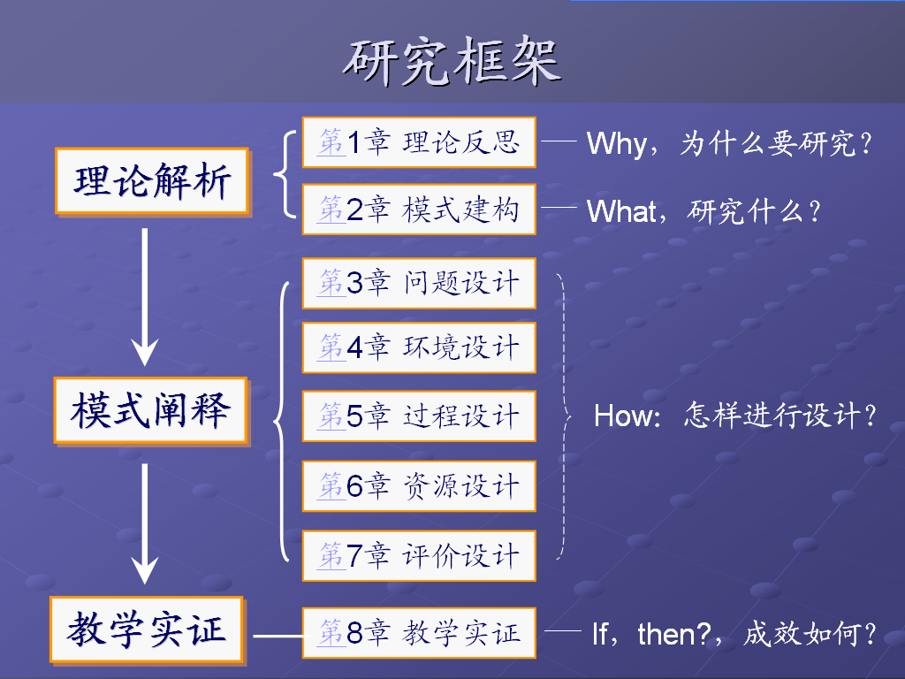
研究框架（1）
研究的展开思路
和论文结构
右边是一个例子

Slide 17
相关概念（1）
若有特别专业或者要特别说明的概念，可以解释。一般无须。

Slide 18
研究综述（1）
简要说明国内外相关研究成果，谁、什么时间、什么成果。
最后很简要述评，引出自己的研究。

Slide 19
研究方法与过程（1-2）
采用了什么方法？在哪里展开？如何实施？

Slide 20
主要结论（3-5）
自己研究的成果，条理清晰，简明扼要。
多用图表、数据来说明和论证你的结果。

Slide 21
系统演示
若是系统开发者，则需要提前做好安装好演示准备，在答辩时对主要模块作一演示1－2分钟。

Slide 22
问题讨论（1）
有待进一步讨论和研究的课题。

Slide 23
致谢（1）
致谢。
请各位老师批评指正。

Slide 24

备用参考封面

Slide 26
www.pptbz.com
Ppt宝藏提供下载
本
科
生
毕
业
答
辩
本
科
生
毕
业
答
辩
Title: xxxxxxxxxxx

Slide 27
实证验证模型
模型建立
文献综述
结论局限
Title: xxxxxxxxxxx

Slide 28
文献综述

Slide 29
Firm-based
Consumer-based
品牌资产
Firm-based
Consumer-
based
Brand Equity
文献综述
模型建立
实证研究
结论局限

Slide 30
Main Point
产品伤害危机
Add Explanation Here
文献综述
模型建立
实证研究
结论局限

Slide 31
产品伤害危机对品牌资产的影响
Add Explanation Here
文献综述
模型建立
实证研究
结论局限

Slide 32
Add Explanation Here
文献综述
模型建立
实证研究
结论局限

Slide 33
Add Explanation Here
文献综述
模型建立
实证研究
结论局限

Slide 34
jellylover PPT
文献综述
模型建立
实证研究
结论局限

Slide 35

谢
谢

Slide 36



适用于艺术类、家庭类用途
非凡图库：www.ffpic.com

Slide 37




目录
输入文字
输入文字
输入文字
输入文字

Slide 38
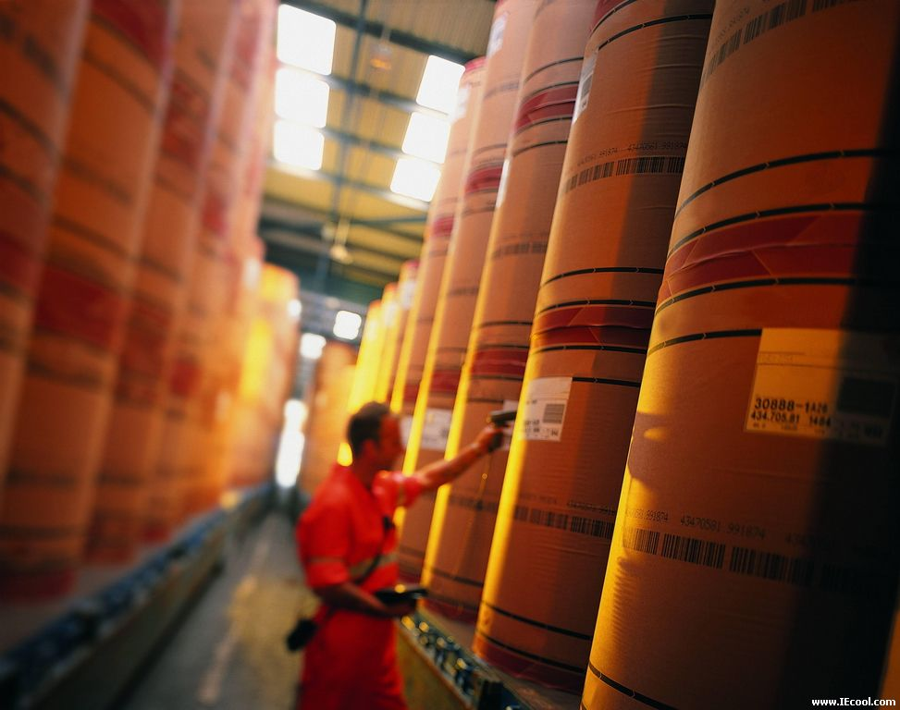
介绍页面
输入文字输入文字输入文字输入文字输入文字输入文字输入文字输入文字输入文字
输入文字输入文字输入文字输入文字输入文字输入文字输入文字输入文字输入文字输入文字输入文字输入文字输入文字
输入文字输入文字输入文字输入文字输入文字输入文字输入文字输入文字输入文字输入文字输入文字输入文字输入文字

Slide 39
数据展示页
文本
文本
文本
文本
文本
文本
文本
文本

Slide 40
趋势图表
单击此处输入文字
单击此处输入文字
单击此处输入文字
单击此处输入文字
单击此处输入文字
单击此处输入文字
单击此处输入文字
单击此处输入文字
单击此处输入文字
单击此处输入文字
单击此处输入文字
单击此处输入文字
单击输入标题
单击输入标题
单击输入标题

Slide 41




关系示例
输入文字输入文字
输入文字输入文字
输入文字
输入文字输入文字
输入文字输入文字
输入文字输入文字
输入文字输入文字
输入文字
输入文字输入文字
输入文字输入文字
输入文字

Slide 42



循环关系
说明文字说明文字说明文字说明文字说明文字说明文字说明文字说明文字说明文字说明文字说明文字说明文字说明文字说明文字说明文字说明文字说明文字说明文字说明文字说明文字说明文字说明文字说明文字说明文字说明文字说明文字说明文字说明文字说明文字说明文字

Slide 43




递进关系
说明文字说明文字说明文字说明文字说明文字说明文字说明文字说明文字说明文字说明文字说明文字说明文字说明文字说明文字说明文字说明文字说明文字说明文字说明文字说明文字说明文字说明文字说明文字说明文字说明文字说明文字说明文字说明文字说明文字说明文字

Slide 44


顺序
请输入内容请输入内容请输入内容请输入内容请输入内容请输入内容请输入内容请输入内容
请输入内容请输入内容请输入内容请输入内容请输入内容请输入内容请输入内容请输入内容
3
请输入内容请输入内容请输入内容请输入内容请输入内容请输入内容请输入内容请输入内容
输入内容
4
请输入内容请输入内容请输入内容请输入内容请输入内容请输入内容请输入内容请输入内容
输入内容

Slide 45
图片展示
照片名
照片说明照片说明照片说明照片说明照片说明照片说明照片说明
照片说明

Slide 46
Thanks
公司名公司名公司名公司名

Slide 47
论文名称
导 师:
答辩人:
专 业:

Slide 48
论文框架
研究背景
课题方向
论文要点
结论
1
2
3
4

Slide 49
研究背景

Slide 50
课题方向

Slide 51
论文要点

Slide 52
结论

Slide 53
谢谢大家！

Slide 54
论文题目（宋体 44号
字体颜色：白色）
答辩人：姓名（宋体28号 字体颜色：白色）

Slide 55
1
选题的目的、意义和要完成的任务
2
论文的基本框架和主要内容
3
本论文的重点
4
完成论文写作存在的问题及收获

Slide 56
1
选题的目的、意义和要完成的任务
选题的目的
宋体24号 字体颜色黑色

Slide 57
1
选题的目的、意义和要完成的任务
选题的意义
宋体24号 字体颜色黑色

Slide 58
1
选题的目的、意义和要完成的任务
要完成的任务
宋体 24号 字体颜色黑色

Slide 59
2
论文的基本框架和主要内容
论文的基本框架
提出问题
分析问题
解决问题
宋体 18号
宋体 18号
宋体 18号

Slide 60
2
论文的基本框架和主要内容
论文的主要内容
提出问题
宋体24号 字体颜色黑色
宋体 24号 字体颜色黑色

Slide 61
2
论文的基本框架和主要内容
论文的主要内容
分析问题
宋体 24号 字体颜色黑色
宋体24号 字体颜色黑色

Slide 62
2
论文的基本框架和主要内容
论文的主要内容
解决问题
宋体24号 字体颜色黑色
宋体24号 字体颜色黑色

Slide 63
3
本论文的重点
宋体24号 字体颜色黑色

Slide 64
4
完成论文写作的收获
存在的问题
宋体24号 字体颜色黑色

Slide 65
4
完成论文写作的收获
主要收获
宋体24号 字体颜色黑色

Slide 66
感谢各位专家老师的指导！
Thank You !

